Slide 1
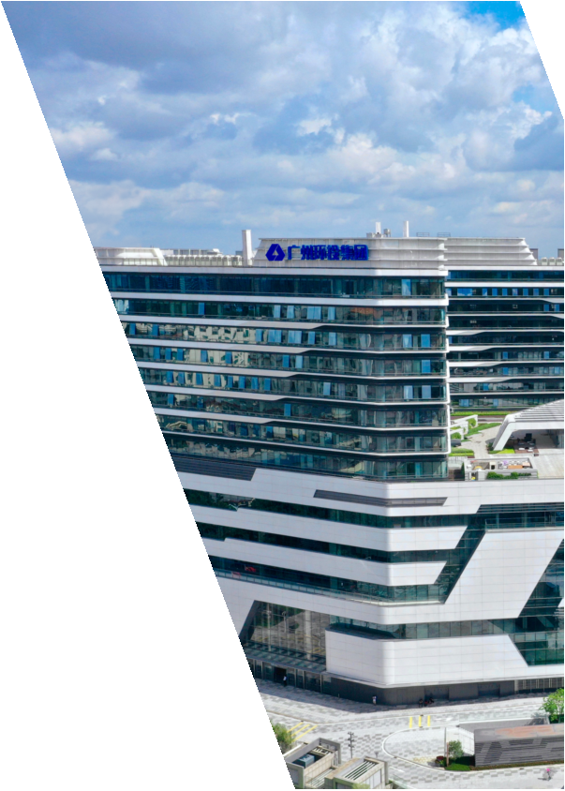

养殖尾水处理技术方案

Slide 2

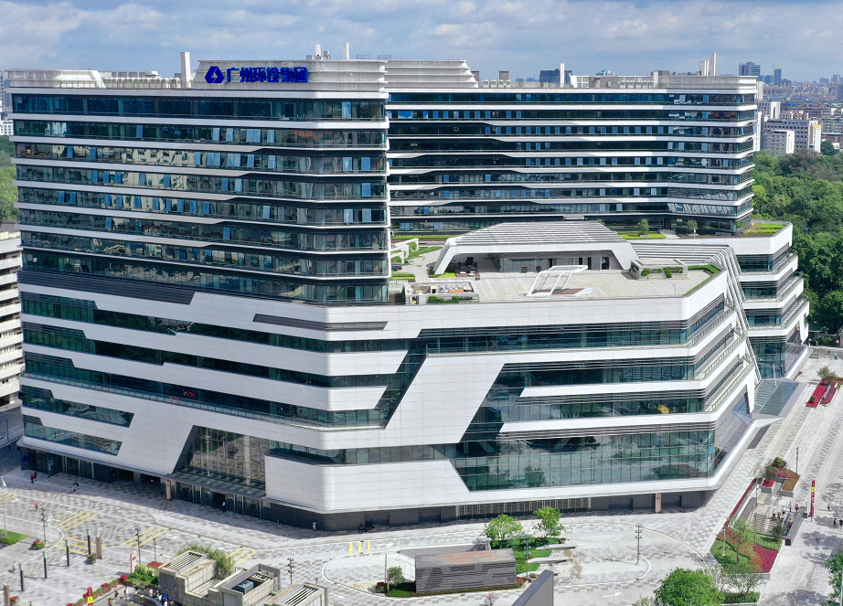
广州环投
致力于成为国际一流环保环卫产业集团
广州环保投资集团有限公司（简称“广州环投集团”）是广州市政府直属的全资国有企业，是广州市环保产业分链的链主企业，当前拥有各层级成员企业47家，总资产300亿元。广州环投集团致力于环保领域的综合性业务，构建了以清洁能源生产、固废资源再生、智慧环卫服务、环保装备制造和环境治理服务为核心的五大业务板块，覆盖环保咨询、设计、检测、研究开发、设备制造、工程建设、设施运营、环保管家、投融资一体化等环保全产业链。

Slide 3
环服公司
广州环投环境服务有限公司（下称“环服公司”）环境服务公司是广州环投集团全资子公司，公司成立于2010年5月18日，下属6个全资/控股子公司，现有员工248人。
公司主营业务涵盖固废板块、水处理板块、资源综合利用板块、生态修复板块、服务板块等，并拥有国内外行业一流的四大核心技术（生活垃圾卫生填埋、渗沥液全量化处理、填埋气体综合利用、土壤修复）和20年以上工程建设和运营管理经验，是华南乃至全国环保行业服务能力最强、产业链最完善的环境服务公司之一。

Slide 4
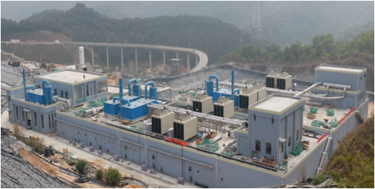
配套设施情况——渗滤液处理
——渗滤液处理一厂：于2012年6月完成调试并投入运营，处理规模为1585吨/天，出水1300吨/天，通过技改后，增加纳RO机组后出水达2300吨/天。
——渗滤液处理二厂：从2018年5月16日开始进水调试，设计量处理规模为1400吨/天，实际出水1100吨/天。
——低浓度污水厂： 于2019年2月25开始安装并调试，3月28日投产，设计处理规模是500吨/天，实际出水450吨/天。
——浓缩液处理五厂：浓缩液浸没燃烧项目于2019年8月20日开始调试，8月23日正式投产，目前处理浓缩液运行200吨/天。
兴丰填埋场渗滤液处理设施
国内第一个渗沥液实现全量化处理项目

Slide 5
养殖尾水
养殖尾水由不可溶的各种污染物颗粒和可溶氮、磷物组成。其中氮、磷及其各种化合物是污染水体的主要成分。
不可溶颗粒
尾水中污染物颗粒一般指溶解的饵料、排泄物和污泥，粒径≤1 mm。这些不可溶污染物对鱼类有较大危害，感染其呼吸系统，增加应激反应风险，影响其生长发育。同时这些污染物会造成水体富营养化，为细菌和病毒在水体中的繁殖提供温床。
含氮化合物
主要成分为氨氮、亚硝酸盐氮和硝酸盐氮等，达到一定的浓度，则会造成水体内的动植物大量中毒死亡。
含磷化合物
饲料以及鱼类粪便均会产生含磷化合物。水中的磷分为可溶和不可溶2种。鱼的排泄物中一般存在不可溶性颗粒状的磷，而水体没有自主分解能力，磷则会在水体中聚集，污染水体，最终造成水体富营养化。
由此可见，养殖尾水如得不到及时、有效的处理，排放后会污染周边的水域环境，引发一系列鱼类疾病和生态环境问题。

Slide 6
尾水处理常用技术
物理
是通过过滤、膜分离等方式，去除养殖尾水中的悬浮物，从而降低化学需氧量。该技术简单易行，但其处理不可溶污染物的成效不佳。
化学
是通过向养殖水体中加入化学物质，发生絮凝、氧化还原、络合作用等化学反应，将水体中的污染物变成无害的化合物。化学处理技术虽然具有见效快、处理效果明显等优点，但是其同样有成本高的缺点，同时化学药剂的使用，容易产生二次污染。
生物
一般是利用水中的微生物和动植物的吸收、转化、代谢、生物降解等生物特性，达到去除养殖水体中有机污染物和无机营养盐的目的，主要去除的是养殖水体中的溶解态污染物。生物处理技术具有处理效果好、生态环保、经济适用、不会对环境产生二次污染等优点，而且经济类水生作物和滤食性鱼类也可产生一定的经济效应，具有双赢的效果。但是该技术对养殖管理要求较高，而且需要根据不同的养殖对象，选择搭配不同的水生生物和滤食性鱼类，才能起到较好的处理效果。该模式不能满足集约化养殖的需求。

Slide 7
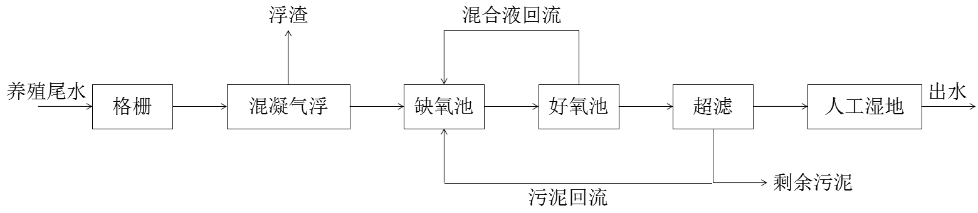
工艺一
工艺一：混凝气浮+AO+超滤+人工湿地
工艺流程图

Slide 8
工艺一
工艺原理
混凝气浮：
向水中通入空气，产生细微气泡，同时加入混凝剂，使水中的细小悬浮物黏附在气泡上，随气泡一起上浮到水面，形成浮渣，从而实现从水中去除的目的。
缺氧池：
在缺氧状态下，反硝化菌将亚硝酸盐氮、硝酸盐氮还原成气态氮，从而实现脱氮的目的。
好氧池：
在好样状态下，活性污泥将水中的有机物氧化去除，同时将氨氮氧化成亚硝酸盐氮、硝酸盐氮。
超滤：
生化池出水实现泥水分离的目的。
人工湿地：
人工湿地系统主要由土壤、人工介质、植物、微生物等组成，并通过物理、化学、生物的三重协同作用，起到污水净化作用。人工湿地系统可以有效去除养殖尾水中的污染物，还可以提升养殖高价值鱼类的潜力，带来显著的经济效益。

Slide 9
工艺一
工艺优势：
处理效果好，采用组合工艺。
采用AO+人工湿地的组合工艺，出水水质稳定，处理效果好。
沉淀分离效果好，生化及人工湿地不易堵塞。
前端采用混凝气浮能去除大部分悬浮物，而超滤的泥水分离效果好于一般的污泥沉淀池，因此生化池及人工湿地不易堵塞。
占地少，各处理单元有机结合。
混凝气浮、缺氧、好氧和超滤等处理单元，均可按需设计成集成度较高的一体化处理设施，占地面积较少。
抗冲击负荷能力强。
混凝气浮处理单元起预处理的目的，且采用AO+人工湿地的组合工艺，抗冲击负荷能力较强。
既净化污染物也美化景观。
人工湿地能增添绿色观瞻，形成良好生态环境，还可以为鱼类提供良好生境，提升养殖的潜力。

Slide 10
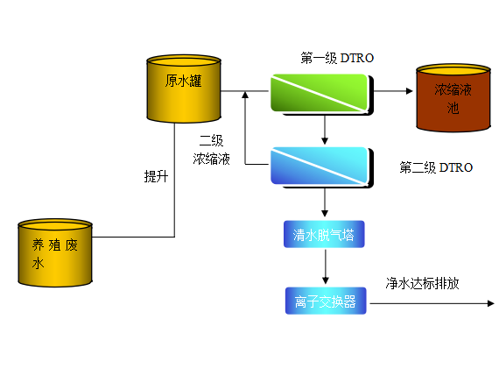
工艺二
工艺二：两级DTRO一体化处理设备，每套一体化处理量100吨/天
工艺流程图

Slide 11
工艺二
工艺原理
碟管式反渗透（DTRO）是反渗透的一种形式，其核心技术是碟管式馍片膜柱。把反渗透膜片和水力导流盘叠放在一起，用中心拉杆和短板进行固定，然后置入耐压套管中，就形成一个膜柱。DTRO克服了一般反渗透系统在处理污水时容易堵塞的缺点，使系统更加稳定。DTRO膜柱的使用寿命可长达三年以上。
主要设备
一体化处理设备包括进水泵、保安过滤器、高压泵、在线增压泵、DTRO膜系统（膜系统为两级反渗透，第一级反渗透需要从芯式过滤器后进水，第二级反渗透处理第一级透过水）、化学清洗系统、加药系统及控制仪表等。

Slide 12
工艺二
工艺优势：
产水水质好，能达到回用水标准
碟管式反渗透技术对污染的截留率很高，出水能满足回用水标准。
预处理要求低，抗冲击能力强
设备对不同的水质适应性强，因此对预处理的要求较低，抗冲击能力较强。
启动时间很短
DTRO膜系统的建设主要为机械加工，附以配套的厂房、水池建设，规模很小，建设速度快。
占地面积小
DTRO膜系统为集成式安装，附属构筑物及设施也是一些小型构筑物，占地面积很小。
可移动性强
设备为一体化集装箱式，可移动性强。
操作简单
DTRO膜系统为全自动式，对操作人员的经验没有过高的要求。
Notes:
1)产水水质好，能达到回用水标准；
2)预处理要求低；抗冲击能力强；
5)启动时间很短；
6)占地面积小；
7)可移动性强；
操作简单

Slide 13
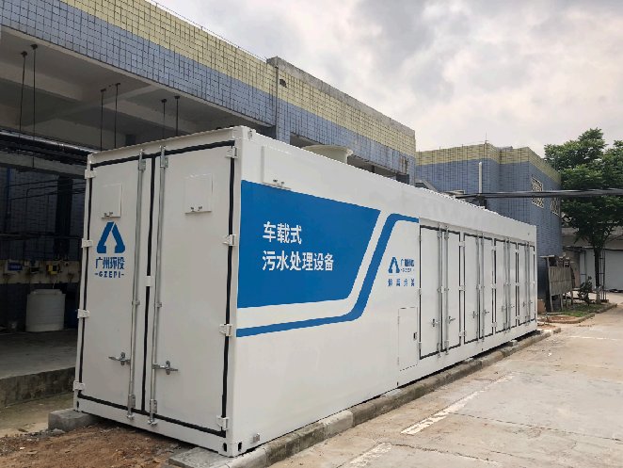
工艺二
两级DTRO一体化处理设备相关业绩：
用于填埋场渗滤液浓缩液减量处理
用于垃圾焚烧电厂渗滤液浓缩液减量处理
用于垃圾焚烧电厂多种浓缩液减量处理

Slide 14
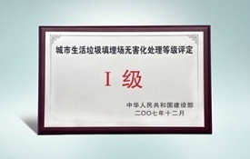
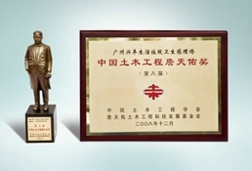
荣誉（国家工程和运营最高奖）
（1）卫生填埋场运营最高奖
全国无害化填埋场评比“第一名” 并被评定为Ⅰ级填埋场；
（2）卫生填埋场工程最高奖
国家优质工程金奖、建设部科技示范工程、第八届中国土木工程詹天佑奖、新中国成立60周年百项经典暨精品工程大奖等多项国家级奖项。

Slide 15
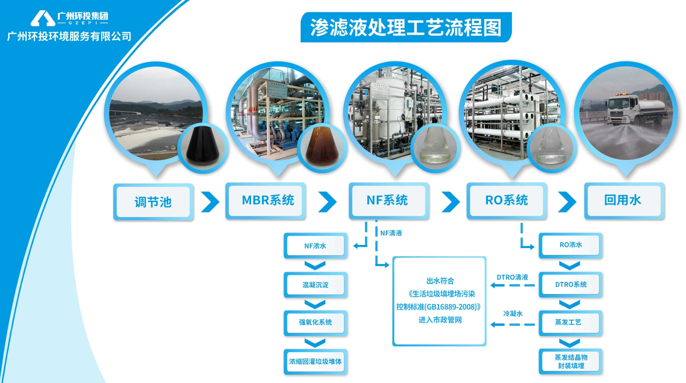
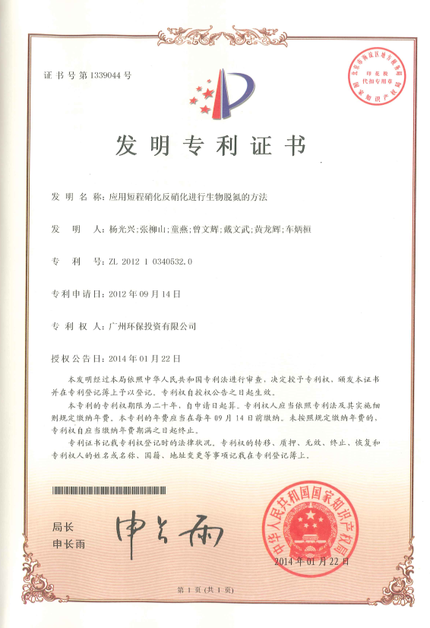
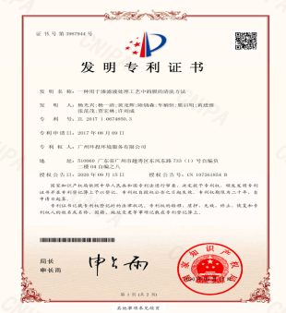
荣誉 （国家发明专利一项、实用新型专利15项）

Slide 16
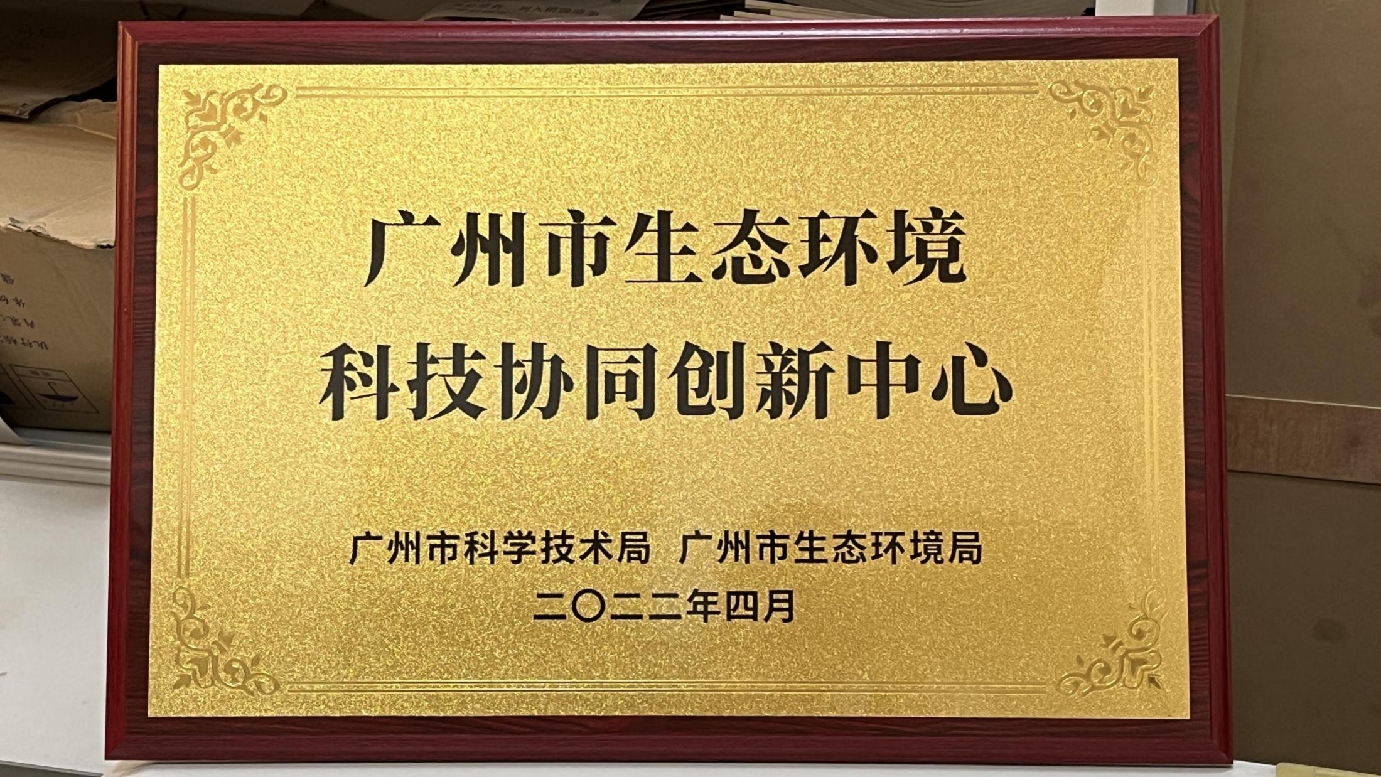
荣誉（广州市生态环境科技协同创新中心）
经广州市科学技术局审核同意后，广州市环境技术中心、中国科学院广州地球化学研究所、广东工业大学、广东省广州生态环境监测中心站、广东省环境科学学会、广州环投集团等六家单位共同建设“广州市生态环境科技协同创新中心”。

Slide 17
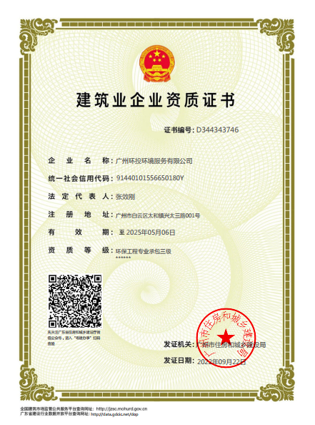
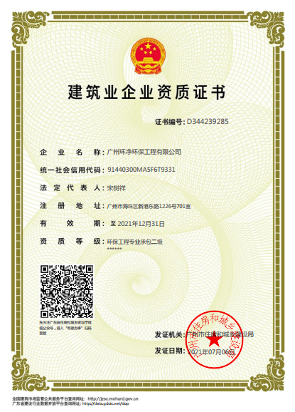
资质（环保工程二、三级资质）

Slide 18

地 址：广州市流花路121号南塔
联系电话：020-85806300
网 址：https://www.grandtop.com.cn/

